Slide 1
PROJECT
지하철 이용객 수 예측 프로그램
공공데이터 기반 머신러닝 예측 서비스
머신러닝 최종 프로젝트
2026.09.14

Slide 2
00 — CONTENTS
목차
01
문제 정의
왜 지하철 이용객 수를 예측하는가
02
데이터
서울 열린데이터광장 승하차 데이터
03
머신러닝
전처리부터 모델학습 · 평가까지
04
웹 서비스
Figma 설계 → Streamlit 구현
05
데이터베이스
MongoDB 예측 기록 저장·조회
06
결과 및 회고
완성된 서비스와 배운 점
02

Slide 3
01 — PROBLEM
데이터 기반 혼잡도 추정
문제 정의
막연한 감이 아니라 특정 역·시간대의 혼잡도를 데이터로 추정
예측 중심 서비스
단순 통계 조회가 아니라 머신러닝으로 미래 값을 예측하는 서비스가 핵심
역·시간대별 지하철 이용객 수를
미리 알 수 있다면?
설계 → 구현의 일관성
“지하철 데이터를 보여주는 웹사이트”가 아니라
“이용객 수를 머신러닝으로 예측하는 서비스”
Figma로 화면을 설계하고 Streamlit + MongoDB로 실제 동작까지 구현
03

Slide 4
02 — DATA
서울 열린데이터광장 · 지하철 시간대별 승하차 인원
83,597
601
28
140
건 · 정제 후 데이터
개 · 지하철역
개 · 호선
개월 · 2015.01~2026.08
데이터 정제 과정
—
완전 중복 행 1,241건 제거 (84,838 → 83,597건)
—
시간대별 승하차 컬럼(24개) 확인 및 결측치 없음 검증
—
wide → long 형태로 변환해 (연도, 월, 호선, 역, 시간대, 승차인원) 구조로 재구성
04

Slide 5
02 — DATA
최종 예측 변수(Feature) 확정 과정
최종 입력 변수 (Feature)
발견한 문제
당초 “요일”을 입력 조건에 포함하려 했으나, 원본 데이터가 월 단위로 집계되어 있어 요일 정보 자체가 존재하지 않음을 확인
01
연도
02
월
03
호선명
대응
04
지하철역
일별 데이터는 노선이 제한적이고 일정(9/11~9/14) 내 재수집이 비효율적이라 판단 → 요일을 제외하고 5개 변수로 최종 확정
05
시간대
타깃(Target): 승차인원
05

Slide 6
03 — MACHINE LEARNING
전처리 → 인코딩 → 모델 학습
01
02
03
희소행렬(Sparse) 인코딩
시계열 순서 분할
RandomForestRegressor
호선·역·시간대 원-핫 인코딩 시 653개 컬럼 발생. 밀집 배열은 200만 행 기준 약 9.76GB 메모리 필요 → scipy sparse로 처리
연도·월 기준 정렬 후 80:20으로 학습·테스트를 분할해 미래 시점 예측 성능을 검증
n_estimators=30, max_depth=15, random_state=42 — 학습 속도와 성능을 함께 고려해 하이퍼파라미터 조정
공공데이터 → EDA → 전처리 → 모델 학습 → 평가 → 저장 순으로 진행
06

Slide 7
03 — MACHINE LEARNING
모델 평가 결과
R²
MAE
RMSE
0.632
8,345
13,581
전체 변동의 63.2%를 모델이 설명
평균 절대 오차 (명)
평균 제곱근 오차 (명)
승차인원 데이터가 0명 ~ 448,390명까지 한쪽으로 쏠린 분포라, 값이 큰 러시아워·주요역일수록 예측 오차가 커지는 경향이 있음
07

Slide 8
04 — WEB SERVICE — DESIGN
Figma 정보구조 & 와이어프레임
예측 화면
기록 조회 화면
인사이트 화면
입력 + 예측 버튼
예측 이력 표
통계 그래프
모델 (.pkl)
MongoDB
원본 데이터
예측 계산
저장 + 조회
EDA 그래프
설계 순서
01
정보구조(IA) 설계
02
와이어프레임 3개 화면
03
빈 상태(Empty State) 추가
04
타이포·색상·간격 정리
08

Slide 9
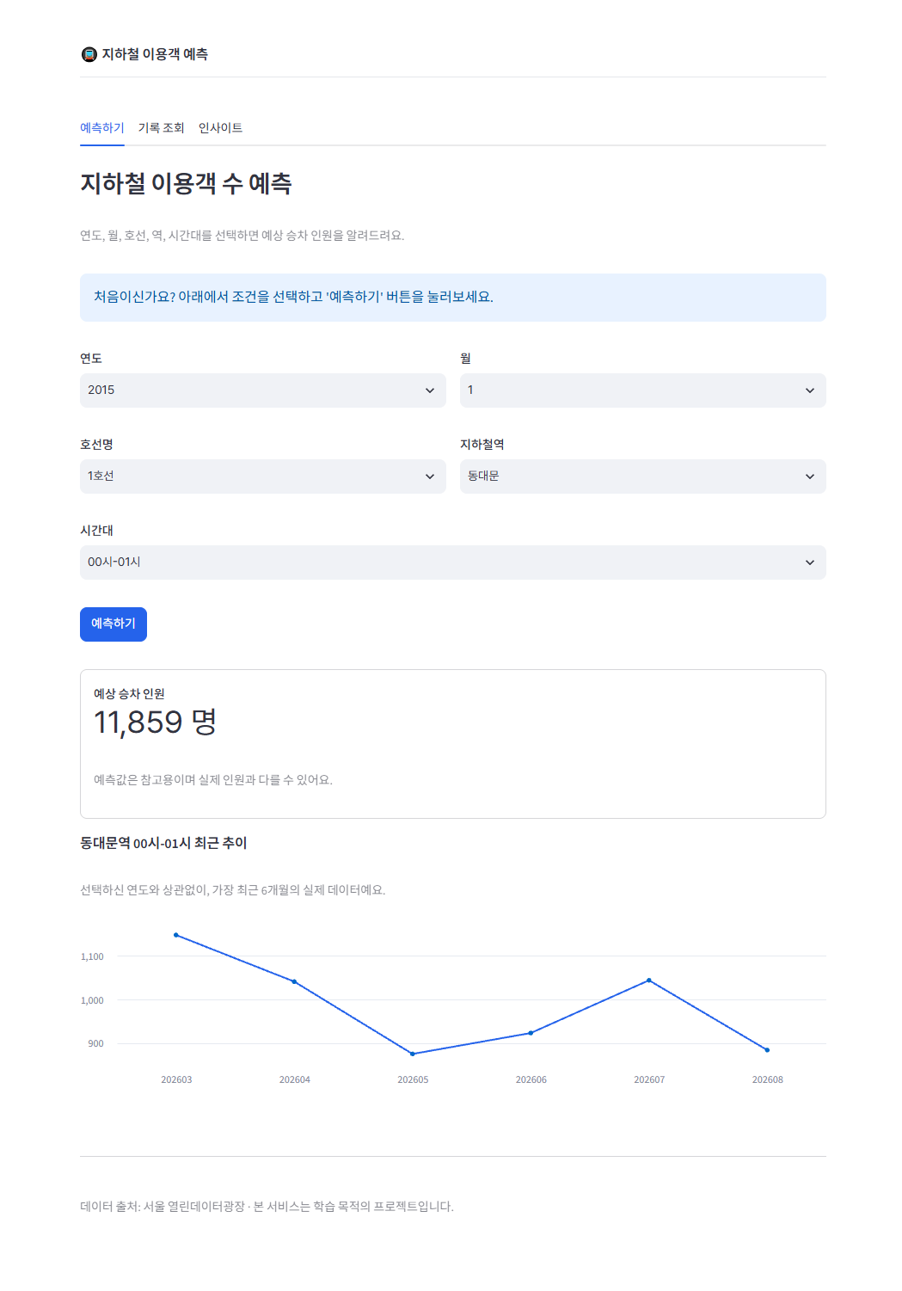
04 — WEB SERVICE — BUILD
Streamlit으로 구현한 핵심 기능
예측하기 · 기록 조회 · 인사이트 3개 탭 구조
호선 선택 시 해당 노선의 역만 보이는 종속 드롭다운
예측 결과 + 최근 6개월 실제 추이 그래프 함께 제공
예측 기록 CSV 다운로드
Figma API로 디자인 색상을 코드에서 직접 반영
09

Slide 10
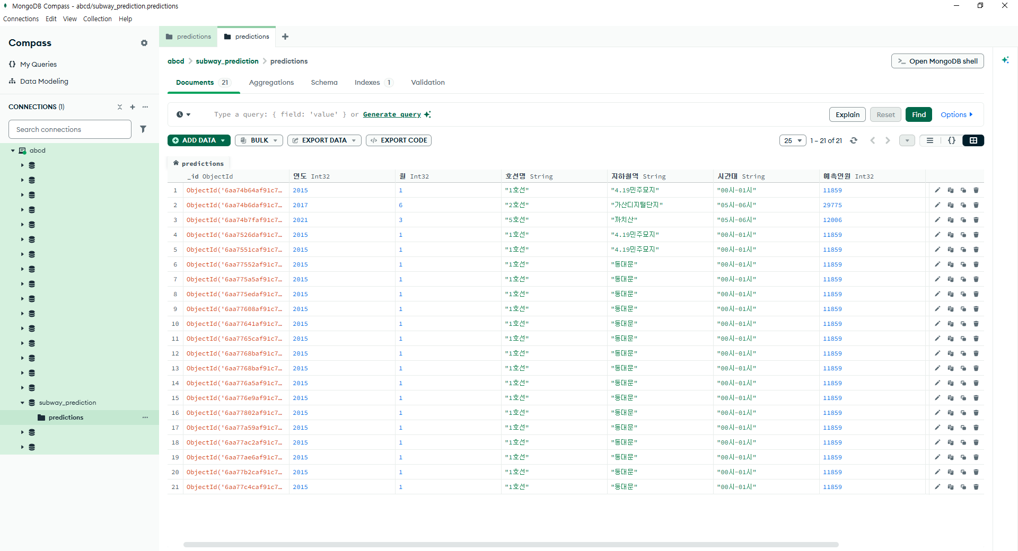
05 — DATABASE
MongoDB — 예측 기록 저장 & 조회
MongoDB Compass — 실제 저장 확인
predictions 컬렉션 문서 구조
{ "연도": 2026, "월": 10,
"호선명": "2호선",
"지하철역": "신림",
"시간대": "17시-18시",
"예측인원": 66869,
"예측시각": ISODate(...) }
저장
조회
집계
예측 버튼을 누를 때마다 입력 조건 + 예측값 + 시각을 insert_one()으로 저장
예측시각 기준 내림차순 정렬, 최근 20건을 조회해 표로 표시
총 예측 횟수 · 평균 예측 인원 · 가장 많이 조회한 역을 화면 상단에 요약
10

Slide 11
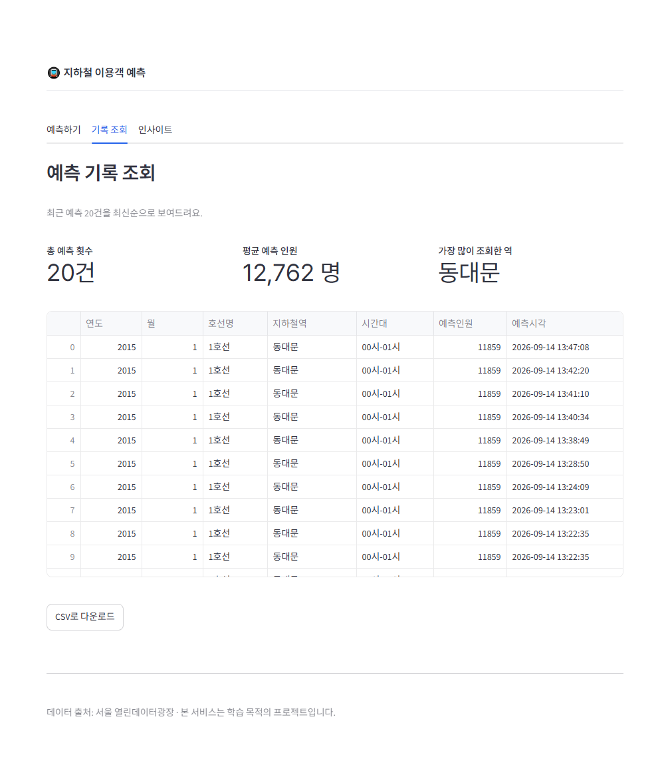
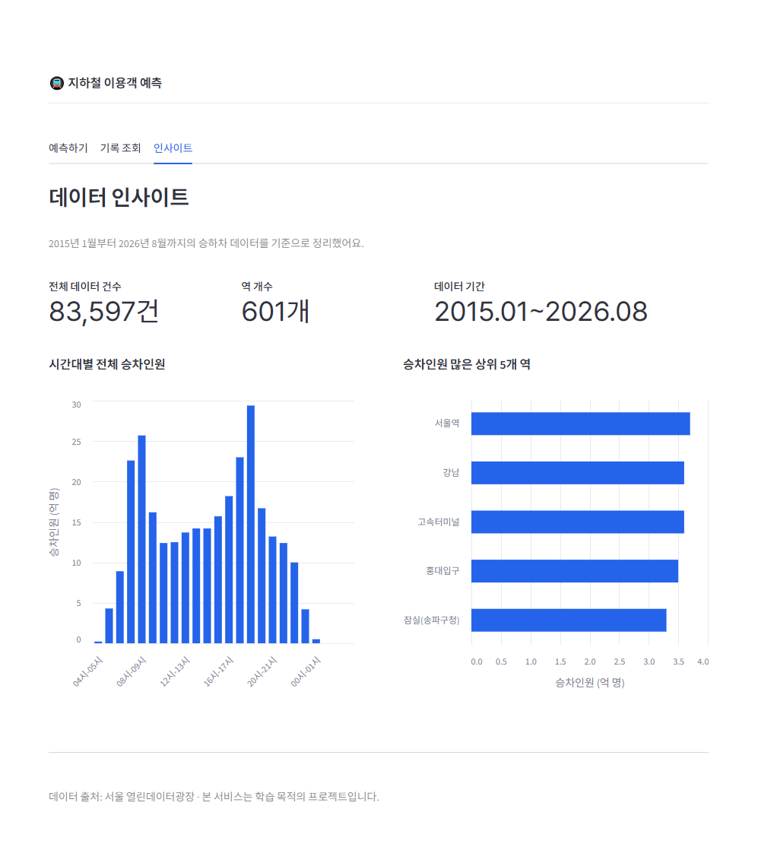
04 — FINAL PRODUCT
완성된 서비스 화면
기록 조회
인사이트
11

Slide 12
06 — RESULTS & RETROSPECTIVE
배운 점과 한계
잘 된 점
한계 및 향후 개선
정보구조 → 와이어프레임 → 카피 → 비주얼 순으로 설계를 체계적으로 진행
월 단위 데이터의 한계로 요일별 예측은 제공하지 못함
메모리 문제(희소행렬), 인코더 재사용 등 실전 이슈를 직접 해결
Streamlit 특성상 완전한 자유 레이아웃 구현에는 제약 존재
Figma 디자인을 Streamlit 제약 안에서 CSS로 최대한 재현
일별 데이터 확보 시 요일 변수 추가, React 기반 프론트엔드로 고도화 가능
12

Slide 13
THANK YOU
감사합니다
지하철 이용객 수 예측 · 머신러닝 최종 프로젝트

